Slide 1


III Всероссийский конкурс «ИКТ- КОМПЕТЕНТНОСТЬ ПЕДАГОГА В СО» Фрагмент к уроку математики. МКОУ «Никольская ОШ №28» «Подготовка к ОГЭ по математике (тренажер)»
Автор работы: Савина Валентина Николаевна – учитель математики МКОУ «Никольская ОШ №28» Ефремовский район Тульская область

Slide 2
Цели: повторить основные понятия и определения по теории вероятностей, показать решение некоторых типовых задач , закрепить умение учащихся решать данные задачи, подготовить учеников к сдаче ОГЭ.
Методические рекомендации:
данный материал может быть использован учителями при проведении урока по систематизации и закреплении знаний учащихся, при проведении консультаций по подготовке к сдаче ОГЭ; учащимися –при подготовке к контрольной работе по данной теме и при подготовке к сдаче ОГЭ.

Slide 3
Дорогой друг!
Предлагаю подготовиться к успешной сдаче ОГЭ. Тебе нужно повторить основные понятия и определения по теории вероятностей и применить знания при решении задач. Первые три задачи даны с решением.
Желаю удачи!

Slide 4
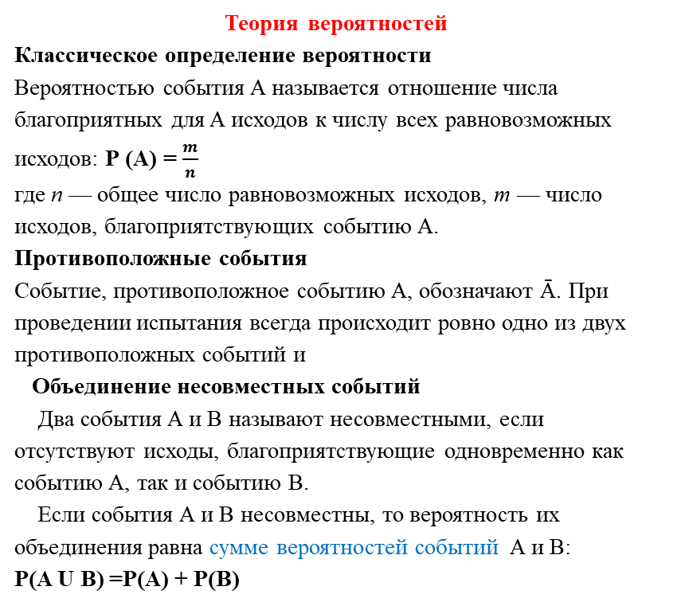
Теория вероятностей
Классическое определение вероятности
Вероятностью события A называется отношение числа благоприятных для A исходов к числу всех равновозможных исходов: Р (А) = $\frac{m}{n}$
где n — общее число равновозможных исходов, m — число исходов, благоприятствующих событию A.
Противоположные события
Событие, противоположное событию A, обозначают Ā. При проведении испытания всегда происходит ровно одно из двух противоположных событий и
Объединение несовместных событий
Два события A и B называют несовместными, если отсутствуют исходы, благоприятствующие одновременно как событию A, так и событию B.
Если события A и B несовместны, то вероятность их объединения равна сумме вероятностей событий A и B: P(A U B) =P(A) + P(B)

Slide 5
Пересечение независимых событий
Два события A и B называют независимыми, если вероятность каждого из них не зависит от появления или непоявления другого события.
Событие C называют пересечением событий A и B (пишут C = A∩B), если событие C означает, что произошли оба события A и B.
Если события A и B независимы, то вероятность их пересечения равна произведению вероятностей событий A и B:
P(A∩B) = P(A) • P(B)
Формула сложения вероятностей совместных событий:
P(A U B) =P(A) + P(B) – P(A∩B)

Slide 6
Решите задачу и укажите под какой цифрой верный ответ:2)0,5 3)0,995 4)0,005 5)0,001
Из 1000 собранных на заводе телевизоров 5 штук бракованных. Эксперт проверяет один наугад выбранный телевизор из этой 1000. Найдите вероятность того, что проверяемый телевизор окажется бракованным.
2
3
4
5
Подумай...
Верно!

Slide 7
Решение.
При выборе телевизора наугад возможны 1000 исходов, событию A «выбранный телевизор — бракованный» благоприятны 5 исходов. По определению вероятности P(A) = 5÷1000 = 0,005. Ответ: 0,005

Slide 8
Решите задачу и укажите под какой цифрой верный ответ:1)0,18 2)0,1 3)0,05 4)0,2
Для эк­за­ме­на под­го­то­ви­ли би­ле­ты с но­ме­ра­ми от 1 до 50. Ка­ко­ва ве­ро­ят­ность того, что на­у­гад взя­тый уче­ни­ком билет имеет од­но­знач­ный номер?
1
2
3
4
Подумай...
Верно!

Slide 9
Ре­ше­ние.
Всего было под­го­тов­ле­но 50 би­ле­тов. Среди них 9 были од­но­знач­ны­ми. Таким об­ра­зом, ве­ро­ят­ность того, что на­у­гад взя­тый уче­ни­ком билет имеет од­но­знач­ный номер равна 9:50=0,18. Ответ: 0,18.

Slide 10
Решите задачу и укажите под какой цифрой верный ответ:2)0,5 3)0,0625 4)0,25 5)0,16
В чемпионате мира участвуют 16 команд. С помощью жребия их нужно разделить на четыре группы по четыре команды в каждой. В ящике вперемешку лежат карточки с номерами групп: 1, 1, 1, 1, 2, 2, 2, 2, 3, 3, 3, 3, 4, 4, 4, 4. Капитаны команд тянут по одной карточке. Какова вероятность того, что команда России окажется во второй группе?
2
3
4
5
Подумай...
Верно!

Slide 11
Решение:
Обозначим через А событие «команда России во второй группе». Тогда количество благоприятных событий m = 4 (четыре карточки с номером 2), а общее число равновозможных событий n = 16 (16 карточек) по определению вероятности Р= 4: 16 = 0,25. Ответ:0,25

Slide 12
Решите задачу и укажите под какой цифрой верный ответ:1)0,25 2)0,75 3)0,0625 4)0,55
В чем­пи­о­на­те по фут­бо­лу участ­ву­ют 16 ко­манд, ко­то­рые же­ре­бьев­кой рас­пре­де­ля­ют­ся на 4 груп­пы: A, B, C и D. Ка­ко­ва ве­ро­ят­ность того, что ко­ман­да Рос­сии не по­па­да­ет в груп­пу A?
1
2
3
4
Подумай...
Верно!

Slide 13
Решите задачу и укажите под какой цифрой верный ответ:2)0,3 3)0,52 4)0,5 5) 0,75
На турнир по шахматам прибыло 26 участников в том числе Коля и Толя. Для проведения жеребьевки первого тура участников случайным образом разбили на две группы по 13 человек. Найти вероятность того, что Коля и Толя попадут в разные группы.
2
3
4
5
Подумай...
Верно!

Slide 14
Решите задачу и укажите под какой цифрой верный ответ:1)0,2 2)0,25 3)0,5 4)0,375
В классе 16 учащихся, среди них два друга —Вадим и Сергей. Учащихся случайным образом разбивают на 4 равные группы. Найдите вероятность того, что Вадим и Сергей окажутся в одной группе.
1
2
3
4
Подумай...
Верно!

Slide 15
Решите задачу и укажите под какой цифрой верный ответ:2)0,375 3)0,3 4)0,2 5)0,1
В классе 21 учащийся, среди них два друга — Вадим и Олег. Класс случайным образом разбивают на 3 равные группы. Найдите вероятность того, что Вадим и Олег окажутся в одной группе.
2
3
4
5
Подумай...
Верно!

Slide 16
Решите задачу и укажите под какой цифрой верный ответ:3)0,3 4)0,25 5)0,5 6) 0,4
Перед началом первого тура чемпионата по настольному теннису участников разбивают на игровые пары случайным образом с помощью жребия. Всего в чемпионате участвует 16 спортсменов, среди которых 7 участников из России, в том числе Платон Карпов. Найдите вероятность того, что в первом туре Платон Карпов будет играть с каким-либо спортсменом из России?
3
4
5
6
Подумай...
Верно!

Slide 17
Решите задачу и укажите под какой цифрой верный ответ:1)0,3 2)0,75 3) 0,5 4)0,25
В слу­чай­ном экс­пе­ри­мен­те сим­мет­рич­ную мо­не­ту бро­са­ют 2 раза. Най­ди­те ве­ро­ят­ность того, что орел вы­па­дет ровно 1 раз.
1
2
3
4
Подумай...
Верно!

Slide 18
Решите задачу и укажите под какой цифрой верный ответ:1)0,15 2)0,25 3)0,5 4) 0,95
В случайном эксперименте симметричную монету бросают дважды. Найдите вероятность того, что орёл не выпадет ни разу
1
2
3
4
Подумай...
Верно!

Slide 19
Решите задачу и укажите под какой цифрой верный ответ:2)0,375 3)0,125 4)0,5 5)0625
В случайном эксперименте симметричную монету бросают трижды. Найдите вероятность того, что орёл не выпадет ни разу.
2
3
4
5
Подумай...
Верно!

Slide 20
Решите задачу и укажите под какой цифрой верный ответ:2)0,5 3)0,25 4)0,1 5)0,75
В случайном эксперименте симметричную монету бросают четырежды. Найдите вероятность того, что орёл выпадет ровно 2 раза.
2
3
4
5
Подумай...
Верно!

Slide 21
Решите задачу и укажите под какой цифрой верный ответ:2) 0,125 3)0,6 4)0,5 5)0,2
Опре­де­ли­те ве­ро­ят­ность того, что при бро­са­нии иг­раль­но­го ку­би­ка (пра­виль­ной кости) вы­па­дет не­чет­ное число очков.
2
3
4
5
Подумай...
Верно!

Slide 22
Решите задачу и укажите под какой цифрой верный ответ:2) 0,9 3)0,81 4) 0,25 5)0,19
Ве­ро­ят­ность того, что новая ша­ри­ко­вая ручка пишет плохо (или не пишет), равна 0,19. По­ку­па­тель в ма­га­зи­не вы­би­ра­ет одну такую ручку. Най­ди­те ве­ро­ят­ность того, что эта ручка пишет хо­ро­шо.
2
3
4
5
Подумай...
Верно!

Slide 23
Я надеюсь, что мой проект помог Вам при подготовке к проверочной работе по теории вероятностей и при подготовке к сдаче ОГЭ.
Желаю удачи!

Slide 24
Источники:
Стрелка https://thypix.com/ru/sinie-golubye-strelki-v-png/
Мальчик https://yandex.ru/images/search?family=yes&text=человечек+для+презентации&pos=11&noreask=1&rpt=simage&nomisspell=1&img_url=https%3A%2F%2Fsun9-24.userapi.com%2FYsfjeUZK-Ojy1ZgIXr9Kc33_vVMPOC1O4DsRMA%2F67iPLZJvcs4.jpg&lr=162885
Задания https://fipi.ru/oge/otkrytyy-bank-zadaniy-oge#!/tab/173942232-2

